Slide 1
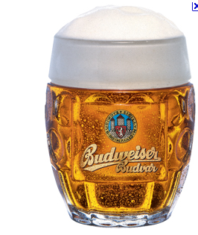


Budějovický Budvar reklamní aktivity
Kamila Nesibová (385171)
Marketing v EU

Slide 2
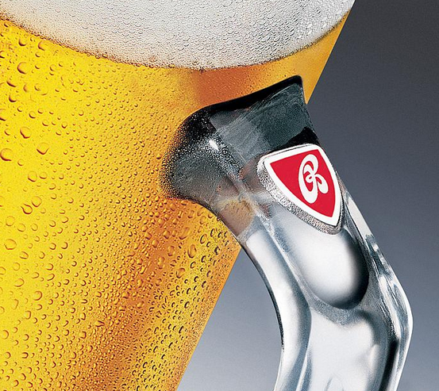
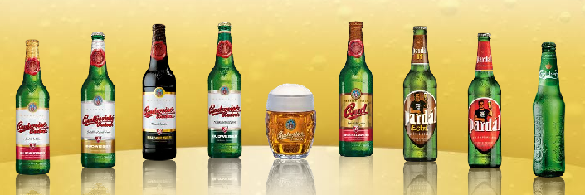
Budějovický Budvar – o společnosti
Jeden z nejúspěšnějších potravinářských podniků v ČR.
Předchůdcem pivovaru byl Český akciový pivovar (založen r. 1895).
Novodobá historie Budějovického Budvaru, n. p. od r. 1967
Vývoz produkce do více jak 60 zemí světa (5 světadílů).
Vlastních 380 ochranných známek
registrovaných ve 101 zemích.

Slide 3


Budějovický Budvar - prodej
Největší trhy:
Německo, Velká Británie, Slovensko, Rakousko, Rusko,
Švýcarsko, Itálie, USA, Maďarsko, Irsko.
V USA se prodává pod názvem Czechvar (z důvodu známkoprávních sporů s americkou společností Anheuser-Busch, která používá značku Budweiser)

Slide 4

Budějovický Budvar - slogan

Slide 5
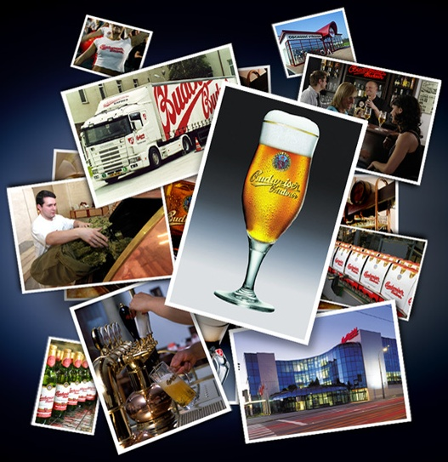
Budějovický Budvar – reklama a propagace
TV spoty
Billboardy
Inzerce
Pivní desatero
Expozice
Internetové reklamy
Java aplikace
Reklama na vozidlech
Reklamní předměty
Sponzoring

Slide 6
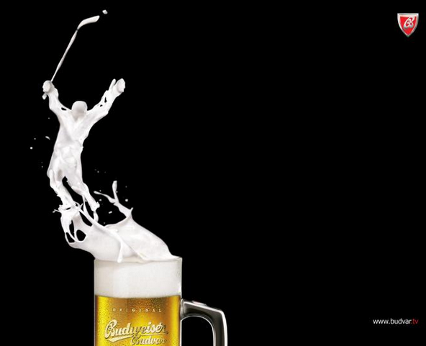
Budějovický Budvar – TV spoty
Oficiální pivo českého hokeje
http://www.youtube.com/user/budvar
S Bobem a Davem
http://www.youtube.com/user/budvar#p/u/26/7DWzaCaA8tE
http://www.youtube.com/user/budvar#p/u/2/S8msSvJks5w
http://www.youtube.com/user/budvar#p/u/11/kXDfjT1R70Y
Budvar v Pamploně
http://www.youtube.com/user/budvar#p/u/13/ME4BqJtPauo

Slide 7
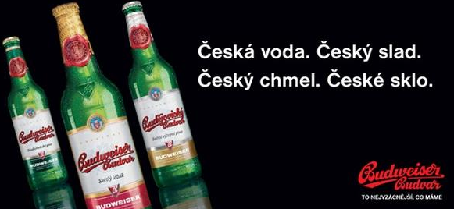
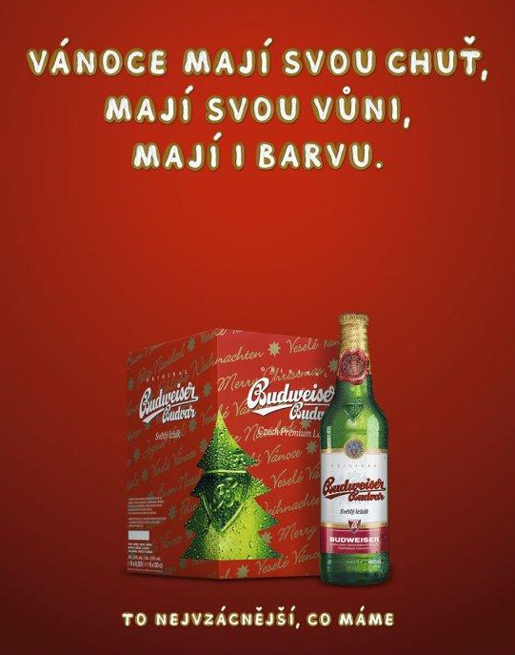
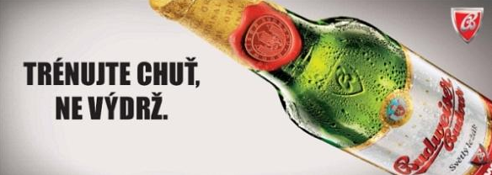
Budějovický Budvar - billboardy

Slide 8
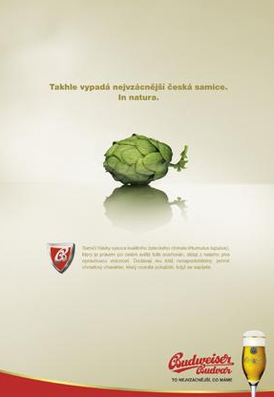
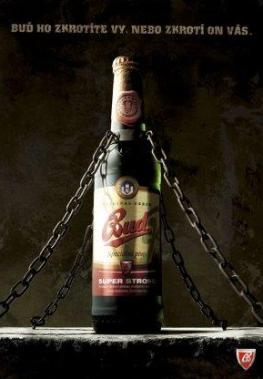
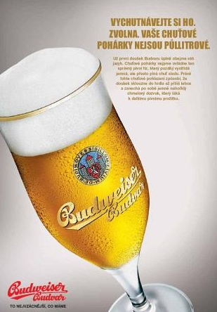
Budějovický Budvar - Inzerce

Slide 9
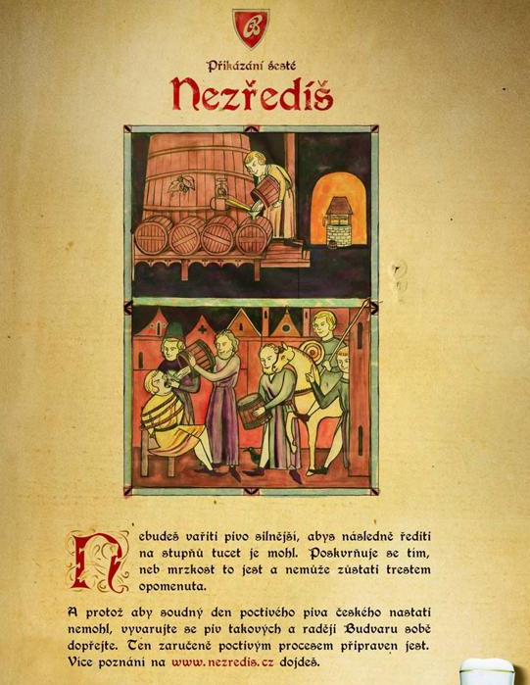
Budějovický Budvar - Desatero
Desatero pivních přikázání:
Neupravíš
Nezaměníš
Nesmícháš
Neošálíš
Neudusíš
Nezředíš
Nepřibarvíš
Neurychlíš
Neošidíš
Nepřevezeš

Slide 10
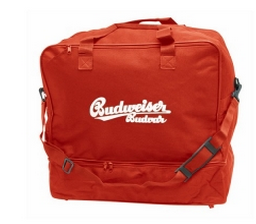
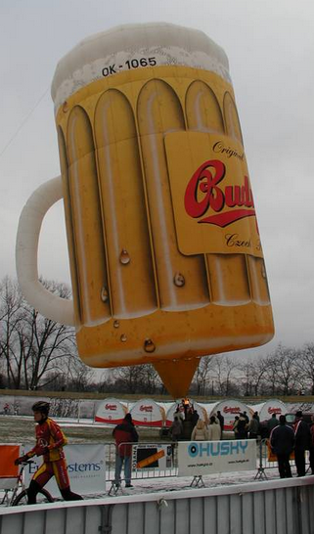
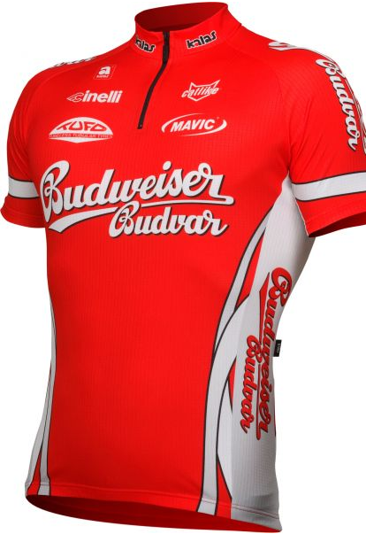
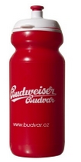
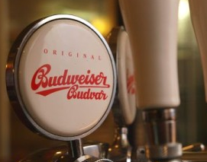
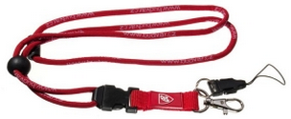
Budějovický Budvar – ostatní formy propagace

Slide 11
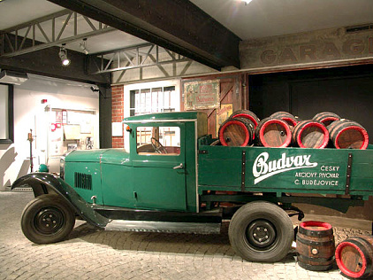
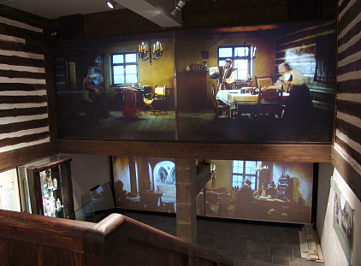
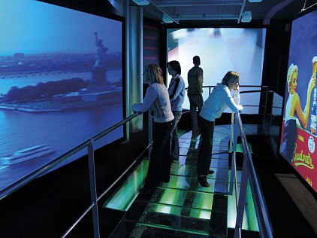
Budějovický Budvar - expozice
http://www.nebe.eu/realizace/budejovicky-budvar-pribeh-budejovickeho-piva/10.html
Příběh budějovického piva
Multimediální expozice, Budweiser 3D cinema, panoramatické projekce, prostorové ozvučení, velkoplošné hologramy …

Slide 12
Zdroje
http://www.budejovickybudvar.cz/index.html#restrictedContent
http://www.youtube.com/user/budvar
http://www.budvar.cz/#

Slide 13
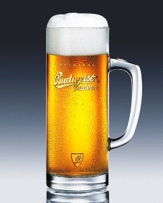
Děkuji za pozornost

